Slide 1
Solar bank
Мустафин С.H., Малышев Д.C., школа № 146, г.Казань
Науч.рук. Учитель доп.образования. Егоров Г.И.

Slide 2
Актуальность:
В настоящее время человечество потребляет большое количество энергии повсеместно. Потребление этой энергии непрерывно возрастает. Одним из элементов электропитания на сегодняшний день являются аккумуляторы. Особой популярностью пользуются мобильные “powerbank”, они универсальны и просты в использовании. В данной работе мы рассмотрим возможные методы работы повербанка и сравним самые рациональные системы.

Slide 3
Постановка проблемы:
Эффективное и безопасное использование powerbank в бытовой жизнедеятельности

Slide 4
Цель работы:
Разработать систему умного повербанка, позволяющего автоматически накапливать энергию, и контролировать разрядку.

Slide 5
Задачи:
1. Обзор существующих аналогов
(Повербанк с солнечной батарей, высокоемкостные повербанки, повербанки с системой защиты)
2. Разработка возможных конфигураций системы умного повербанка
4. Разработка данной системы
5. Выводы

Slide 6
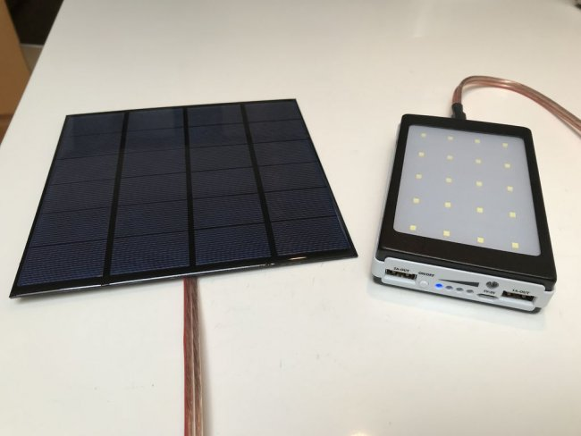
Обзор существующих аналогов
В настоящее время можно выделить тенденцию на экологичные источники питания: помимо безопасности, они позволяют вырабатывать энергию из окружающей природы. Взглянем на один из таких проектов Рис.1[1]:

Slide 7
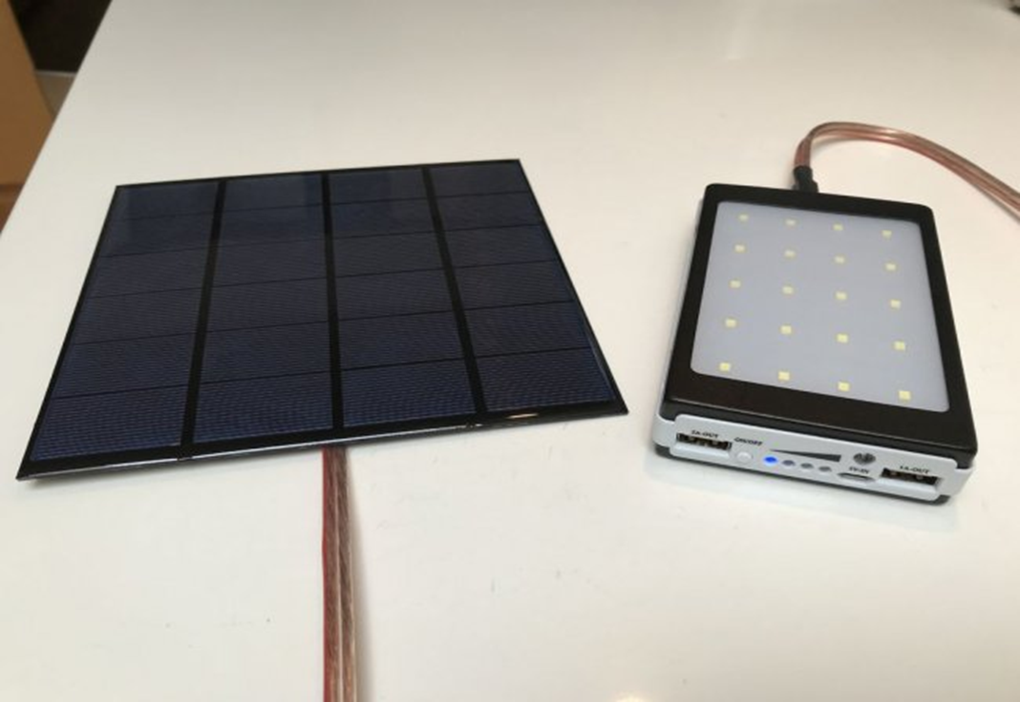
Рис.1. Проект повербанка с солнечной батареей
В состав данной системы входят литейвые аккумуляторы, соединенный между собой, от их количества зависит конечная ёмкость повербанка. Для корректного использования необходимо подключить модуль зарядки, к которому и подключается устройство. На самом повербанке расположена светодиодная панель, для информирование о работе. Далее к модулю зарядки подключается солнечная батарея, подключается она к соответствующим портам на модуле. Такая сборка системы достаточно проста, но не позволяет контролировать различные параметры системы: зарядку/разрядку аккумулятора, а также мониторинг состояния.

Slide 8
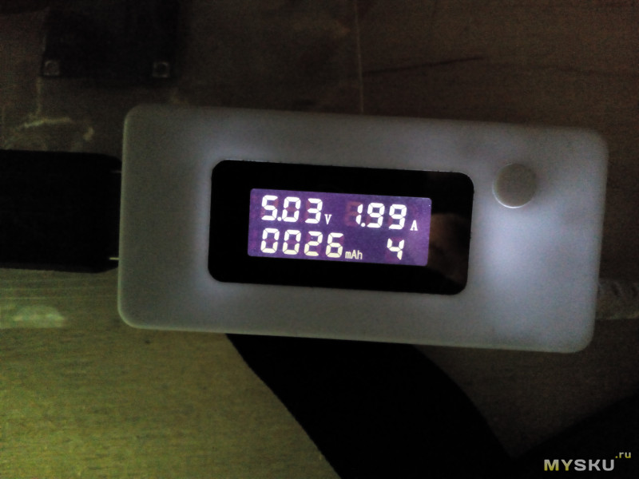
Рассмотрим далее обычный повербанк, но с Led-дисплеем, который информирует о некоторых параметрах системы. (Рис.2)

Slide 9
Рис.2. Повербанк с led-дисплее
Аккумулятор в данном устройстве состоит из 5 литиевых батареек 18650. Заряжается он стандартным для повербанков образом: через ucs-разъем. Led-дисплей установлен на модуль зарядки аккумулятора, это позволяет наблюдать за емкостью и напряжением аккумулятора в реальном времени.

Slide 10
Разработка возможной конфигурации системы умного повербанка
Таким образом, нам требуется собрать систему из аккумулятора, солнечной батареи в качестве источника питания и led-дисплея, информирующего о состоянии повербанка. Систему возможно сделать на базе платформы Ардуино, чтобы связать все компоненты правильным образом и в дальнейшем добавлять в систему новые элементы и сценарии работы.

Slide 11
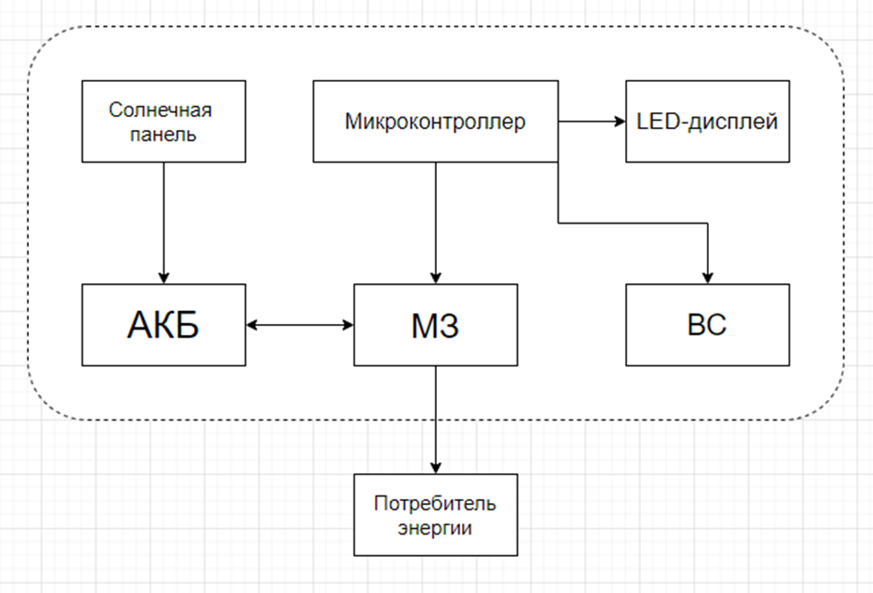
Расчет параметров систем
Для реализации данной системы нам потребуется: плата ардуино, датчики, аккумуляторы, модуль зарядки повербанка и солнечная батарея

Slide 12
Разработка системы
Можно составить следующую схему: компоненты систем аккумуляции. Рис.2 (АКБ – аккумуляторная батарея , МЗ – модуль зарядки , ВС – вспомогательная система) Источником энергии в данной системе является солнечная панель, которая заряжает аккумуляторный блок, ок подключается к модулю зарядки, работу которого также контроллирует микроконтроллер Ардуино, к Ардуино также подключен LED-дисплей, информирующий о состоянии аккумулятора и блок вспомогательных систем (некоторых датчиков и исполнительных устройств) Конечное устройство подключается к повербанку через модуль зарядки посредством USB.

Slide 13
Выводы.
На сегодняшний день, тема мобильных аккумуляторов становится всё актуальнее, ведь мы пользуемся большим количеством электронных гаджетов: телефонами, ноутбуками беспроводными колонками и т.д. В результате работы, была разработана система умного повербанка, позволяющего аккумулировать энергию посредством солнечной батареи, и информирующего о заряде и напряжении повербанка, что позволяет

